Slide 1
Physically Based Rendering From Theory to Implementation
Chapter 16: LIGHT TRANSPORT II
THE EQUATION OF TRANSFER
VOLUME INTEGRATOR INTERFACE
EMISSION-ONLY INTEGRATOR
SINGLE SCATTERING INTEGRATOR

Slide 2
THE EQUATION OF TRANSFER
SurfaceIntegrators 는 단지 장면의 기하, 재질, 빛의 접점에서 복잡한 알고리즘을 적용하여 장면의 방사 분포를 결정했습니다.
VolumeIntegrators 는 반투명 매질의 효과가 방사 분포에 어떻게 영향을 주는지 결정합니다.
이 장에서는 반투명 매질이 광선의 방사를 변화시키는지 설명하는 전송 방정식을 소개하고 VolumeIntegrator의 인터페이스와 구현을 소개합니다.

Slide 3
THE EQUATION OF TRANSFER
전송방정식은 모든 입체 산란 과정을 고려해 환경에서의 방사 분포를 설명하는 방정식입니다.
입체 산란 과정에는 흡수, 방출, 내산란, 외산란이 있습니다.
흡수: 빛이 열과 같은 다른 형태의 에너지로 변화해 일어나는 방사의 감소
방출: 발광 입자로부터 환경에 추가되는 에너지
내산란 : 다른 광선이 매질의 입자와 충돌해 현재 광선의 경로로 산란돼 일어나는 방사의 증가
외산란 : 매질의 입자와 충돌해 다른 방향으로 산란하여 일어나는 방사의 감소

Slide 4
THE EQUATION OF TRANSFER
방사의 증가, 감소 여부로 정리하면 다음 같습니다.
기본형에서의 전송방정식은 광선을 따라 방사가 공간의 한점에서 어떻게 변화하는지에 대한 미분 방정식으로 이는 에너지를 증가시키는 산란효과에서 에너지를 감소시키는 산란 효과를 빼는 방식으로 유도할 수 있습니다.
방사 증가 | 방사 감소
방출, 내산란 | 흡수, 외산란

Slide 5

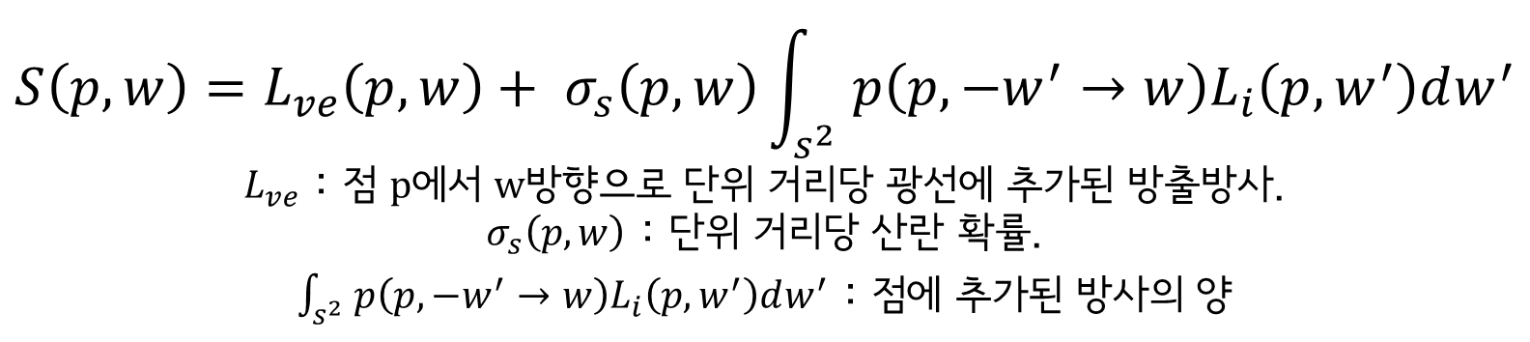
THE EQUATION OF TRANSFER
먼저 점 $p$에서의 특정 방향 $w$에 대해 매질 안의 다른 점으로부터 방출과 내산란 빛으로 인한 방사의 변화를 제공하는 Source term을 살펴봅시다.
Source term은 광선에 방사를 추가하는 모든 과정을 고려합니다.
$$S\left(p,w\right)=L_{ve}\left(p,w\right)+ σ_{s}\left(p,w\right)\int_{s^{2}}{p\left(p,−w^{′}→w\right)L_{i}\left(p,w^{′}\right)dw^{′}}$$
$L_{ve}$ : 점 p에서 w방향으로 단위 거리당 광선에 추가된 방출방사.
$σ_{s}\left(p,w\right)$ : 단위 거리당 산란 확률.
$\int_{s^{2}}{p\left(p,−w^{′}→w\right)L_{i}\left(p,w^{′}\right)dw^{′}}$ : 점에 추가된 방사의 양

Slide 6

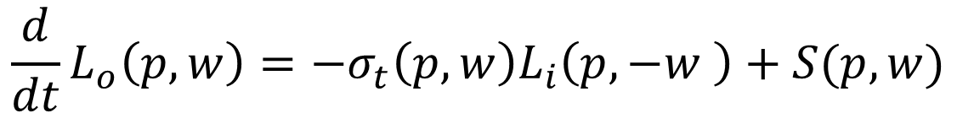
THE EQUATION OF TRANSFER
감쇠 계수 $σ_{t}\left(p,w\right)$는 한 점에서 방사를 감소시키는 모든 과정을 고려합니다. 이 효과를 설명하는 미분 방정식은 다음과 같습니다.
광선의 점 $p^{′}$에서 방사의 전체 미분 변화는 두 효과를 합쳐 전송 방정식의 미분형을 얻을 수 있습니다.
$$dL_{o}\left(p,w\right)=−σ_{t}\left(p,w\right)L_{i}\left(p,−w \right)dt$$
$$\frac{d}{dt}L_{o}\left(p,w\right)=−σ_{t}\left(p,w\right)L_{i}\left(p,−w \right)+S(p, w)$$

Slide 7
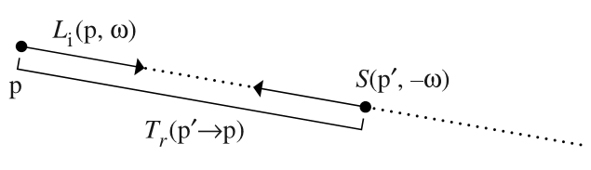
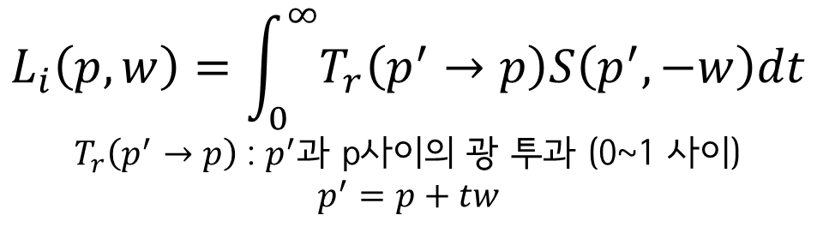
THE EQUATION OF TRANSFER
적절한 경계 조건으로 이 방정식을 순수하게 적분 방정식으로 변환할 수 있습니다.
장면에 표면이 없어 광선이 막히지 않는다면 전송의 적분 방정식은 다음과 같습니다.
주어진 방향에서 점에 도달하는 방사는 점에서 광선을 따른 모든 점에 대해 추가되는 방사가 기여하며 광선을 따라 광선의 원점에 도달하는 각 점에서 추가된 방사는 광선의 원점에서 지점까지의 전체 광선 투과로 감소합니다.
$$L_{i}\left(p,w\right)=\int_{0}^{∞}{T_{r}\left(p^{′}→p\right)S\left(p^{′}, −w\right)dt}$$
$T_{r}\left(p^{′}→p\right)$ : $p^{′}$과 p사이의 광 투과 (0~1 사이)
$$p^{′}=p+tw$$

Slide 8
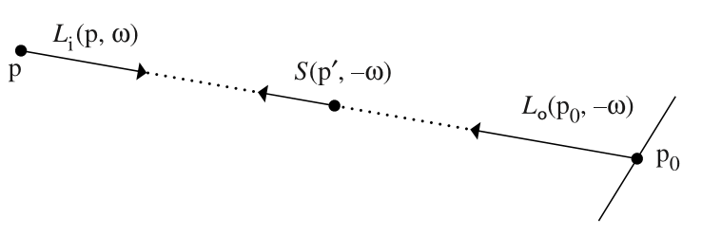
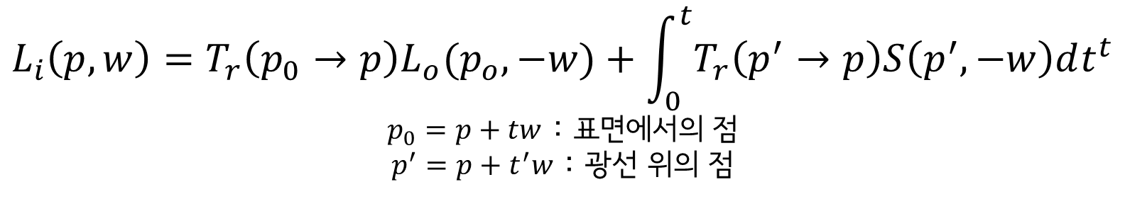
THE EQUATION OF TRANSFER
일반적으로 장면에 반사나 방출하는 표면이 있다면 광선은 무한의 길이를 가지지 않고 광선이 부딪힌 표면이 방사에 영향을 줍니다.
$$L_{i}\left(p,w\right)=T_{r}\left(p_{0}→p\right)L_{o}(p_{o},−w)+\int_{0}^{t}{T_{r}\left(p^{′}→p\right)S\left(p^{′}, −w\right)dt^{t}}$$
$p_{0}=p+tw$ : 표면에서의 점
$p^{′}=p+t^{′}w$ : 광선 위의 점

Slide 9
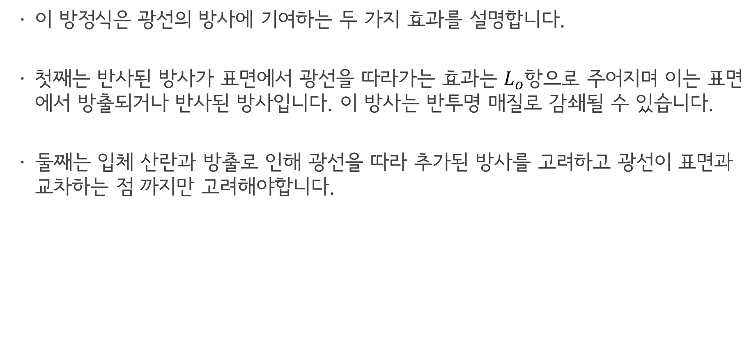
THE EQUATION OF TRANSFER
이 방정식은 광선의 방사에 기여하는 두 가지 효과를 설명합니다.
첫째는 반사된 방사가 표면에서 광선을 따라가는 효과는 $L_{o}$항으로 주어지며 이는 표면에서 방출되거나 반사된 방사입니다. 이 방사는 반투명 매질로 감쇄될 수 있습니다.
둘째는 입체 산란과 방출로 인해 광선을 따라 추가된 방사를 고려하고 광선이 표면과 교차하는 점 까지만 고려해야합니다.

Slide 10
VOLUME INTEGRATOR INTERFACE
VolumeIntegrator 인터페이스는 Integrator를 상속해 Preprocess(), RequestSampler() 메소드를 정의합니다.
class VolumeIntegrator : public Integrator {
public:
// VolumeIntegrator Interface
virtual Spectrum Li(const Scene *scene, const Renderer *renderer,
const RayDifferential &ray, const Sample *sample, RNG &rng,
Spectrum *transmittance, MemoryArena &arena) const = 0;
virtual Spectrum Transmittance(const Scene *scene,
const Renderer *renderer, const RayDifferential &ray,
const Sample *sample, RNG &rng, MemoryArena &arena) const = 0;
};

Slide 11
VOLUME INTEGRATOR INTERFACE
VolumeIntegrator는 표면 적분기 버전과 비슷한 주어진 광선에 대한 방사를 반환하는 Li() 메소드를 정의합니다. 주어진 광선이 장면의 표면에 교차한다고 가정하고 Ray::maxt 값을 교차점에서 설정합니다.
VolumeIntegrator는 SurfaceIntegrator가 가진 Intersection 매개변수를 포함하지 않으며 광선의 시작에서 끝까지의 투과도를 반환하는 출력 Spectrum 매개변수를 추가합니다.
VolumeIntegrator 인터페이스는 반드시 구현되야 하는 추가적인 메소드 Transmittance()를 추가하였고 이는 주어진 범위의 광선 투과를 계산하는 함수입니다.

Slide 12
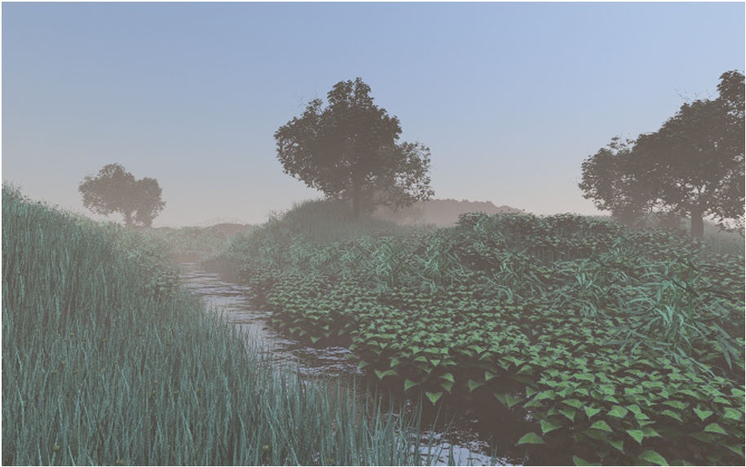
EMISSION-ONLY INTEGRATOR

Slide 13
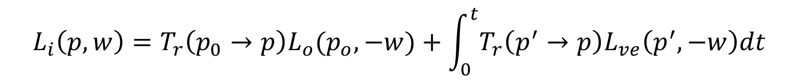
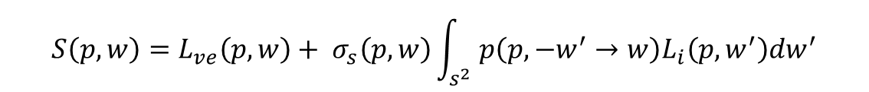
EMISSION-ONLY INTEGRATOR
가장 단순한 입체 적분기는 내산란을 무시하고 방출과 감쇠만을 고려해 원 항을 간략화 합니다.
EmissionIntegrator는 이 방정식을 몬테카를로 적분으로 해결합니다.
$$L_{i}\left(p,w\right)=T_{r}\left(p_{0}→p\right)L_{o}(p_{o},−w)+\int_{0}^{t}{T_{r}\left(p^{′}→p\right)L_{ve}\left(p^{′}, −w\right)dt}$$
$$S\left(p,w\right)=L_{ve}\left(p,w\right)+ σ_{s}\left(p,w\right)\int_{s^{2}}{p\left(p,−w^{′}→w\right)L_{i}\left(p,w^{′}\right)dw^{′}}$$

Slide 14

EMISSION-ONLY INTEGRATOR
EmissionIntegrator의 Transmittance()와 Li() 메소드는 광선을 따라 점 $t^{′}$에 대해 1차원 적분을 계산해야 합니다. 즉 하나의 1D 표본이 필요합니다.
// EmissionIntegrator Declarations
class EmissionIntegrator : public VolumeIntegrator {
public:
// EmissionIntegrator Public Methods
private:
// EmissionIntegrator Private Data
};
// EmissionIntegrator Method Definitions
void EmissionIntegrator::RequestSamples(Sampler *sampler, Sample *sample, const Scene *scene) {
tauSampleOffset = sample->Add1D(1);
scatterSampleOffset = sample->Add1D(1);
}
// EmissionIntegrator Private Data
int tauSampleOffset, scatterSampleOffset;

Slide 15
EMISSION-ONLY INTEGRATOR
여기서의 구현은 광선이 여행한 거리에 기반을 두고 표본 수를 정합니다. 거리가 길수록 더 많은 표본이 추출됩니다.
광선은 주어진 길이의 선분으로 나눠지고 각각에 대해 하나의 표본이 추출됩니다.
public:
// EmissionIntegrator Public Methods
EmissionIntegrator(float ss) { stepSize = ss; }
private:
// EmissionIntegrator Private Data
float stepSize;

Slide 16

EMISSION-ONLY INTEGRATOR
Transmittance() 는 step size를 골라 광학적 두께 $τ를$ 계산하는 tau() 메소드에 전달하고 $e^{−τ}를$ 반환합니다.
Spectrum EmissionIntegrator::Transmittance(const Scene *scene,
const Renderer *renderer, const RayDifferential &ray,
const Sample *sample, RNG &rng, MemoryArena &arena) const {
if (!scene->volumeRegion) return Spectrum(1.f);
float step, offset;
if (sample) {
step = stepSize;
offset = sample->oneD[tauSampleOffset][0];
}
else {
step = 4.f * stepSize;
offset = rng.RandomFloat();
}
Spectrum tau = scene->volumeRegion->tau(ray, step, offset);
return Exp(-tau);
}

Slide 17
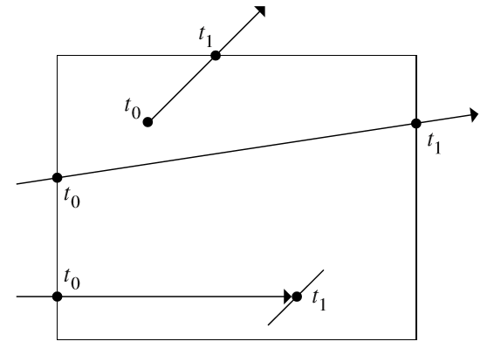

EMISSION-ONLY INTEGRATOR
Li() 메소드는 방정식의 합에서 두 번째 항$(\int_{0}^{t}{T_{r}\left(p^{′}→p\right)L_{ve}\left(p^{′}, −w\right)dt})$을 계산해야 합니다.
광선이 입체에 광선을 따라 $t=t_{0}$로 들어가면 광선 시작에서 $t_{0}$까지는 감쇠나 방출이 일어나지 않아 Li() 메소드는 $t_{0}$에서 $t_{1}$까지의 적분을 고려하면 되고 여기서 $t_{1}$는 광선이 입체를 나가는 매개변수 오프셋과 표면을 교차하는 오프셋 중 최소값입니다.

Slide 18
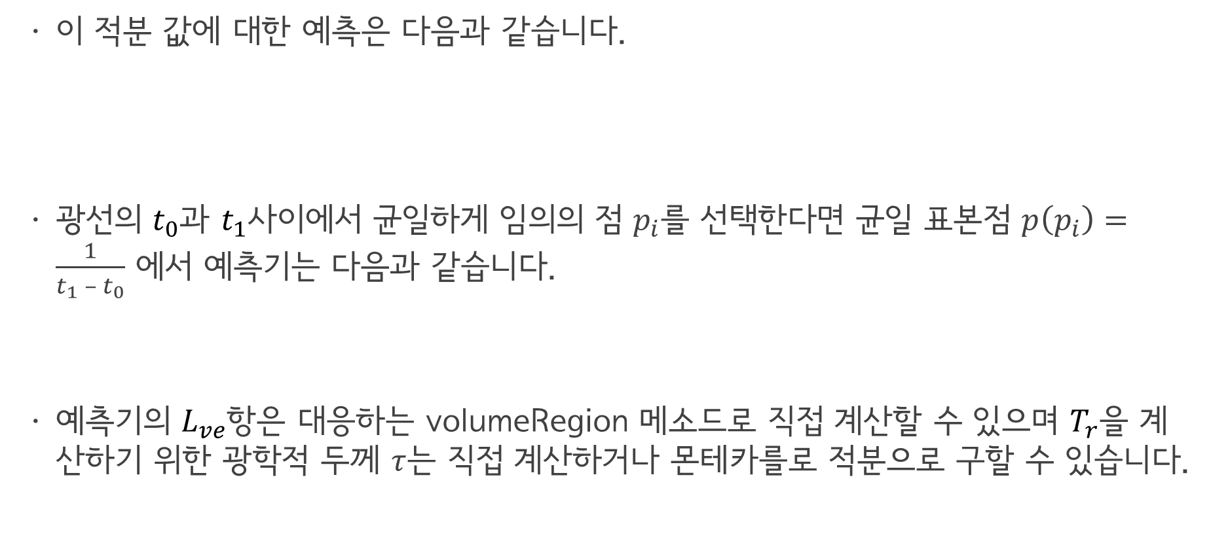
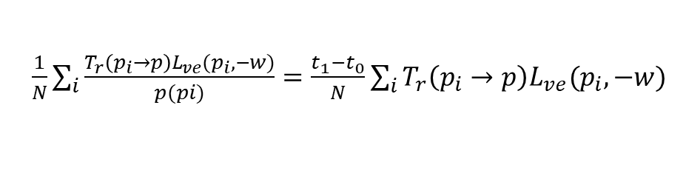
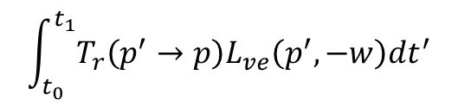
EMISSION-ONLY INTEGRATOR
이 적분 값에 대한 예측은 다음과 같습니다.
광선의 $t_{0}$과 $t_{1}$사이에서 균일하게 임의의 점 $p_{i}$를 선택한다면 균일 표본점 $p\left(p_{i}\right)=\frac{1}{t_{1} – t_{0}}$ 에서 예측기는 다음과 같습니다.
예측기의 $L_{ve}$항은 대응하는 volumeRegion 메소드로 직접 계산할 수 있으며 $T_{r}$을 계산하기 위한 광학적 두께 $τ$는 직접 계산하거나 몬테카를로 적분으로 구할 수 있습니다.
$$\int_{t_{0}}^{t_{1}}{T_{r}\left(p^{′}→p\right)L_{ve}\left(p^{′}, −w\right)dt^{′}}$$
$\frac{1}{N}\sum_{i}{\frac{T_{r}\left(p_{i}→p\right)L_{ve}(p_{i},−w)}{p(pi)}}=\frac{t_{1}−t_{0}}{N}$ $\sum_{i}{T_{r}\left(p_{i}→p\right)L_{ve}(p_{i},−w)}$

Slide 19

EMISSION-ONLY INTEGRATOR
이 계산을 처리하게 위해 Li()의 구현은 적분 범위 $t$를 찾고 $t_{0}$과 $t_{1}$초기화 합니다.
Spectrum EmissionIntegrator::Li(const Scene *scene,
const Renderer *renderer, const RayDifferential &ray,
const Sample *sample, RNG &rng, Spectrum *T,
MemoryArena &arena) const {
VolumeRegion *vr = scene->volumeRegion;
Assert(sample != NULL);
float t0, t1;
if (!vr || !vr->IntersectP(ray, &t0, &t1) || (t1-t0) == 0.f) {
*T = Spectrum(1.f);
return 0.f;
}
// Do emission-only volume integration in _vr_
}

Slide 20
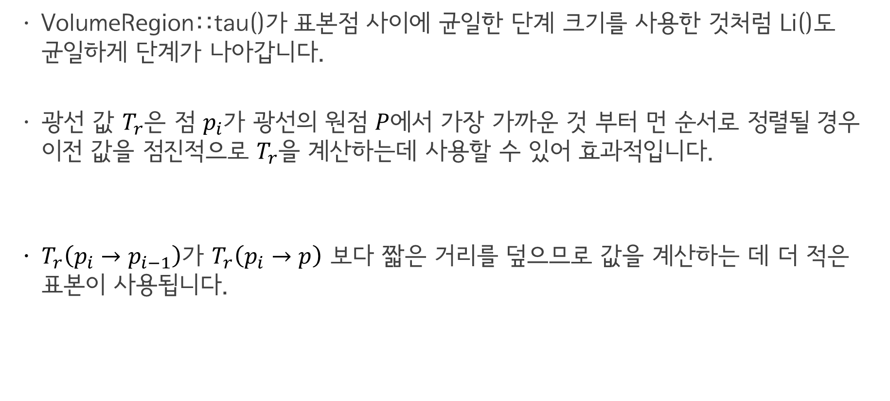
EMISSION-ONLY INTEGRATOR
VolumeRegion::tau()가 표본점 사이에 균일한 단계 크기를 사용한 것처럼 Li()도 균일하게 단계가 나아갑니다.
광선 값 $T_{r}$은 점 $p_{i}$가 광선의 원점 $P$에서 가장 가까운 것 부터 먼 순서로 정렬될 경우 이전 값을 점진적으로 $T_{r}$을 계산하는데 사용할 수 있어 효과적입니다.
$T_{r}\left(p_{i}→p_{i−1}\right)$가 $T_{r}\left(p_{i}→p\right)$ 보다 짧은 거리를 덮으므로 값을 계산하는 데 더 적은 표본이 사용됩니다.
$$T_{r}\left(p_{i}→p\right)=T_{r}\left(p_{i}→p_{i−1}\right)T_{r}\left(p_{i−1}→p\right)$$

Slide 21
EMISSION-ONLY INTEGRATOR
// Do emission-only volume integration in _vr_
Spectrum Lv(0.);
// Prepare for volume integration stepping
int nSamples = Ceil2Int((t1-t0) / stepSize);
float step = (t1 - t0) / nSamples;
Spectrum Tr(1.f);
Point p = ray(t0), pPrev;
Vector w = -ray.d;
t0 += sample->oneD[scatterSampleOffset][0] * step;
for (int i = 0; i < nSamples; ++i, t0 += step) {
// Advance to sample at _t0_ and update _T_
// Possibly terminate ray marching if transmittance is small
}
*T = Tr;
return Lv * step;

Slide 22
EMISSION-ONLY INTEGRATOR
현재 점의 전체 투과를 찾기 위해 기존 점에서 현재 점까지의 투과를 찾고 이를 광선 원점에서 이전 점까지의 투과로 곱하기만 하면 됩니다.
두꺼운 매질에서 투과는 광선이 충분한 거리를 지나온 뒤에 매우 낮아집니다. 광선의 원점에서 방사에 거의 기여를 하지 않을 경우 러시안 룰렛으로 임의 종료됩니다.
// Advance to sample at _t0_ and update _T_
pPrev = p;
p = ray(t0);
Ray tauRay(pPrev, p - pPrev, 0.f, 1.f, ray.time, ray.depth);
Spectrum stepTau = vr->tau(tauRay, .5f * stepSize, rng.RandomFloat());
Tr *= Exp(-stepTau);
// Possibly terminate ray marching if transmittance is small
if (Tr.y() < 1e-3) {
const float continueProb = .5f;
if (rng.RandomFloat() > continueProb) {
Tr = 0.f;
break;
}
Tr /= continueProb;
}

Slide 23
EMISSION-ONLY INTEGRATOR
이 모든 작업을 처리하면 점에서 원 항을 계산하는 것은 쉽습니다.
// Compute emission-only source term at _p_
Lv += Tr * vr->Lve(p, w, ray.time);

Slide 24
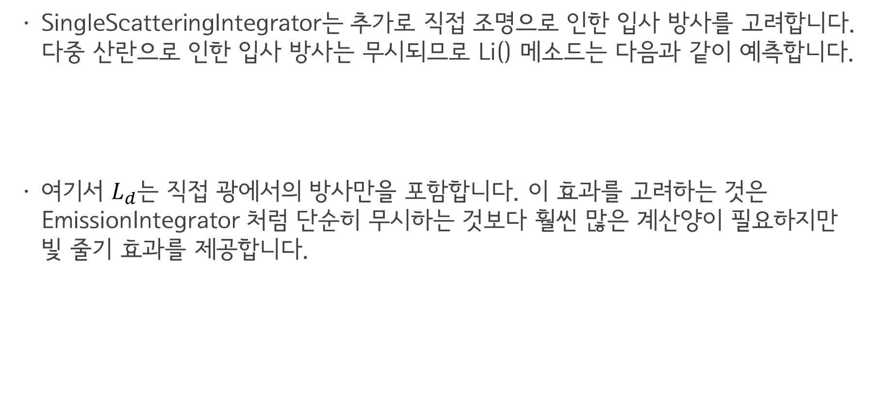
SINGLE SCATTERING INTEGRATOR
SingleScatteringIntegrator는 추가로 직접 조명으로 인한 입사 방사를 고려합니다. 다중 산란으로 인한 입사 방사는 무시되므로 Li() 메소드는 다음과 같이 예측합니다.
여기서 $L_{d}$는 직접 광에서의 방사만을 포함합니다. 이 효과를 고려하는 것은 EmissionIntegrator 처럼 단순히 무시하는 것보다 훨씬 많은 계산양이 필요하지만 빛 줄기 효과를 제공합니다.
$$\int_{0}^{t}{T_{r}\left(p^{′}→p\right)\left(L_{ve}\left(p^{′}, −w\right)+σ_{s}\left(p^{′},w\right)\int_{s^{2}}{p\left(p^{′},−w^{′}→w\right)L_{d}\left(p^{′},w^{′}\right)dw^{′}}\right)dt^{′}}$$

Slide 25
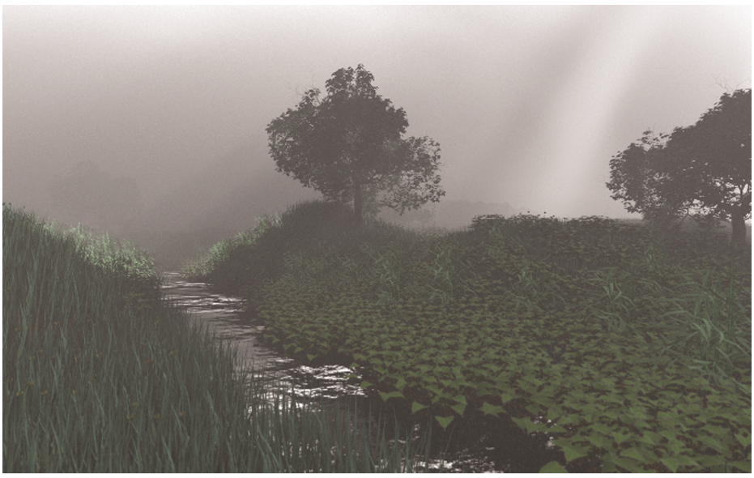
SINGLE SCATTERING INTEGRATOR

Slide 26
SINGLE SCATTERING INTEGRATOR
SingleScatteringIntegrator의 대부분의 구현은 EmissionIntegrator와 유사합니다.
// SingleScatteringIntegrator Declarations
class SingleScatteringIntegrator : public VolumeIntegrator {
public:
// SingleScatteringIntegrator Public Methods
SingleScatteringIntegrator(float ss) { stepSize = ss; }
Spectrum Transmittance(const Scene *, const Renderer *,
const RayDifferential &ray, const Sample *sample, RNG &rng,
MemoryArena &arena) const;
void RequestSamples(Sampler *sampler, Sample *sample,
const Scene *scene);
Spectrum Li(const Scene *, const Renderer *, const RayDifferential &ray,
const Sample *sample, RNG &rng, Spectrum *T, MemoryArena &arena) const;
private:
// SingleScatteringIntegrator Private Data
float stepSize;
int tauSampleOffset, scatterSampleOffset;
};

Slide 27
EMISSION-ONLY INTEGRATOR
이 적분기의 Li() 메소드는 EmissionIntegrator 와 한 가지 다른 부분이 있는데 광원 표본화에 대한 표본 값을 표면 위치에 대한 for 반복문에 들어가기 전에 계산하는 것입니다.
이는 표본수가 광선의 길이에 따라 변하므로 Li를 호출하기 전에 얼마나 많은 표본이 생성될지 모르기 때문입니다.
// Compute sample patterns for single scattering samples
float *lightNum = arena.Alloc<float>(nSamples);
LDShuffleScrambled1D(1, nSamples, lightNum, rng);
float *lightComp = arena.Alloc<float>(nSamples);
LDShuffleScrambled1D(1, nSamples, lightComp, rng);
float *lightPos = arena.Alloc<float>(2*nSamples);
LDShuffleScrambled2D(1, nSamples, lightPos, rng);
uint32_t sampOffset = 0;
for (int i = 0; i < nSamples; ++i, t0 += step) {
// Advance to sample at _t0_ and update _T_

Slide 28

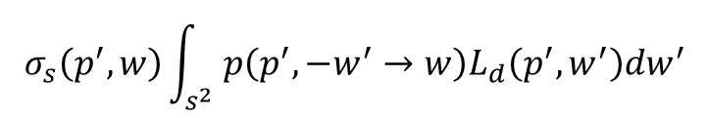
EMISSION-ONLY INTEGRATOR
EmissionIntegrator와 같은 방식으로 입체 방출을 포함한 뒤에 점에서의 $σ_{s}$ 값을 찾고 표본화 할 빛을 선택하고 점에서의 산란에 대한 기여를 계산합니다.
점 p에서 직접 광 기여 예측은 다음과 같은 적분의 예측을 포함합니다.
// Compute single-scattering source term at _p_
Lv += Tr * vr->Lve(p, w, ray.time);
Spectrum ss = vr->sigma_s(p, w, ray.time);
if (!ss.IsBlack() && scene->lights.size() > 0) {
int nLights = scene->lights.size();
int ln = min(Floor2Int(lightNum[sampOffset] * nLights), nLights-1);
Light *light = scene->lights[ln];
// Add contribution of _light_ due to scattering at _p_
}
++sampOffset;
$$σ_{s}\left(p^{′},w\right)\int_{s^{2}}{p\left(p^{′},−w^{′}→w\right)L_{d}\left(p^{′},w^{′}\right)dw^{′}}$$

Slide 29
EMISSION-ONLY INTEGRATOR
위상 함수와 광원을 둘 다 표본화해 다중 중요도 표본화를 적용하는 것보다 광원이 표본점을 선택하게 하고 그 뒤 예측기를 직접 계산합니다. 극단적인 비등방성 매질이 아닌 경우 이 방식은 잘 동작합니다.
// Add contribution of _light_ due to scattering at _p_
float pdf;
VisibilityTester vis;
Vector wo;
LightSample ls(lightComp[sampOffset], lightPos[2*sampOffset], lightPos[2*sampOffset+1]);
Spectrum L = light->Sample_L(p, 0.f, ls, ray.time, &wo, &pdf, &vis);
if (!L.IsBlack() && pdf > 0.f && vis.Unoccluded(scene)) {
Spectrum Ld = L * vis.Transmittance(scene, renderer, NULL, rng, arena);
Lv += Tr * ss * vr->p(p, w, -wo, ray.time) * Ld * float(nLights) / pdf;
}

Slide 30
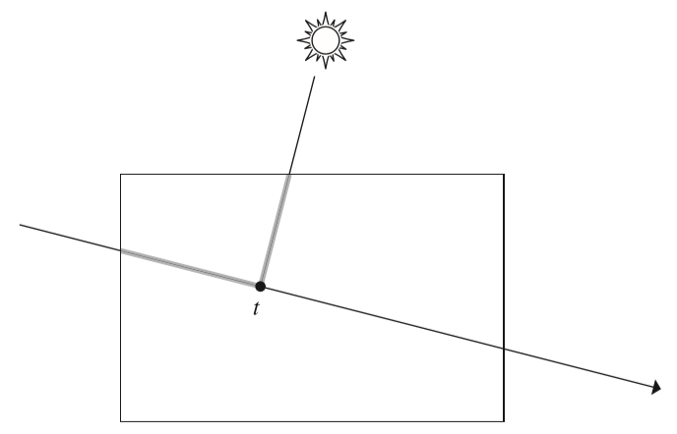
EMISSION-ONLY INTEGRATOR
원 항이 일반적으로 광선의 많은 점에서 계산되므로 직접 광 적분기의 ‘단일 빛 표본＇ 전략과 비슷하게 하나의 빛만이 각 점에서 표본화되며 이 기여는 빛의 수로 크기 변화 합니다.
또 직접 광에서의 방사를 계산할 때 산란 점에서 광원으로의 감쇠가 고려되야 합니다.
Lv += Tr * ss * vr->p(p, w, -wo, ray.time) * Ld * float(nLights) / pdf;
Spectrum Ld = L * vis.Transmittance(scene, renderer, NULL, rng, arena);

